Slide 1
Construção de Aplicações Gui

Slide 2
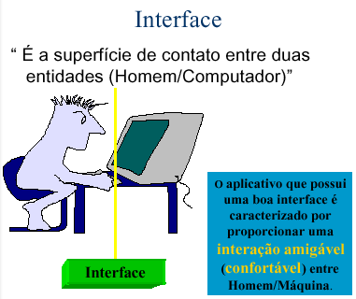
Considerações Iniciais

Slide 3
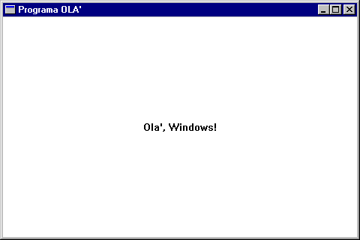
Considerações Iniciais
Estrutura Padrão de um a Aplicação GUI
Barra de Título
Botões de Controle
Área do Aplicativo

Slide 4
Recursos de Interface Básicos
JLabel
JTextField
Icon
JButton
JCheckBox
JRadioButton
JComboBox
JList
JScrollPane

Slide 5
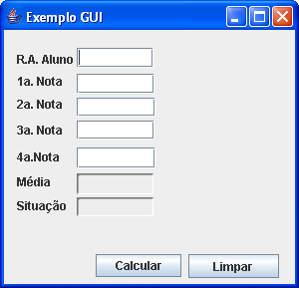
Construção de Gui
Cálculo da Média/Situação Aluno
Inicio
Inteiro : Ra_Alun
o;
Real : Nota1, Nota2, Nota3, Nota4, Media;
Leia(Ra_Aluno, Nota1, Nota2, Nota3, Nota4);
Media
←
(Nota1 + Nota2 + Nota3 + Nota4)/4;
Escreva (Media);
Se Media < 5 Então
Escreva(“Reprovado”);
Senão
Escre
va(“Aprovado”);
Fim

Slide 6
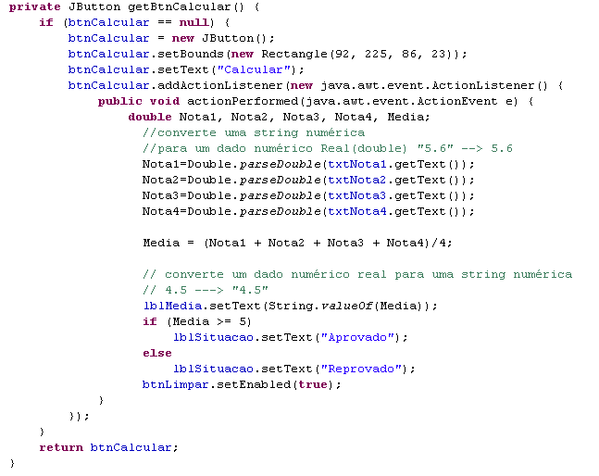
Implementando o Botão Calcular

Slide 7
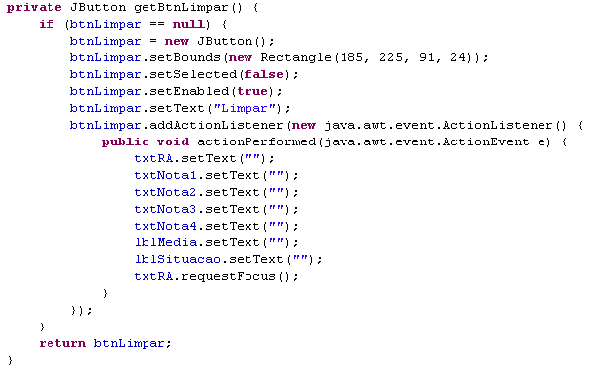
Implementando o Botão Limpar

Slide 8
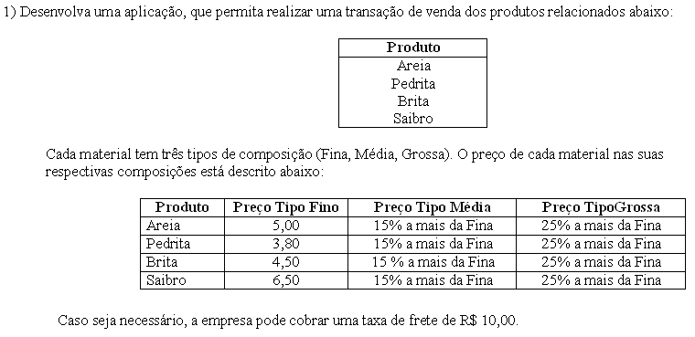
Exercício

Slide 9
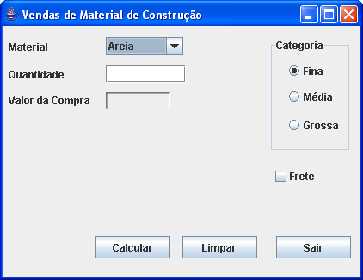
Lay-out Gui

Slide 10
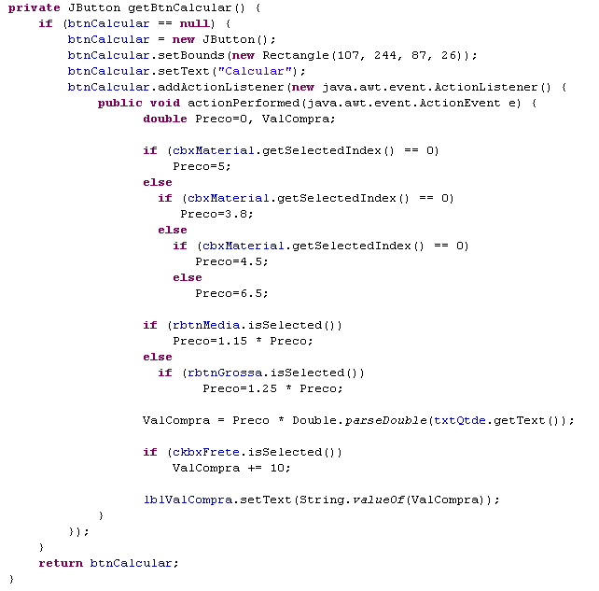
Implementando o Botão Calcular
1)
2)

Slide 11
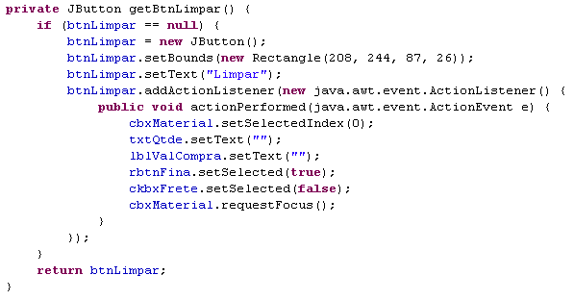
Implementando o Botão Limpar

Slide 12
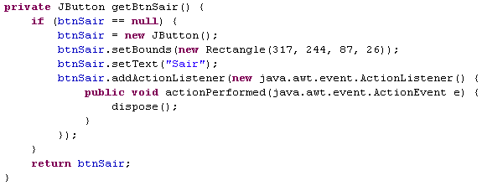
Implementando o Botão Sair

Slide 13
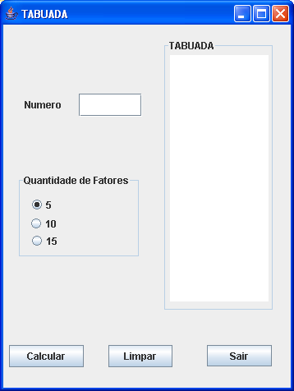
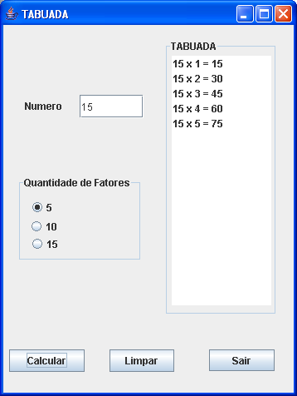
2) Desenvolva uma aplicação que receba um número e exiba sua tabuada de acordo com a quantidade de fatores selecionada

Slide 14
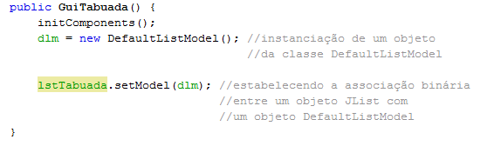

Slide 15
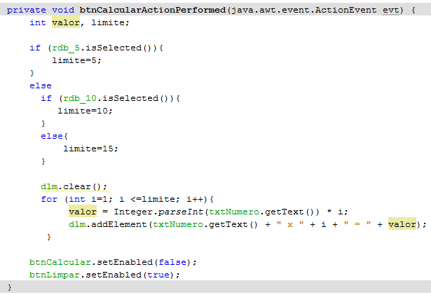
Implementação do Botão Calcular

Slide 16
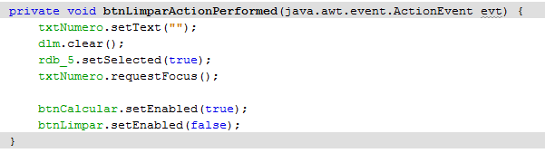
Implementação do Botão Limpar

Slide 17
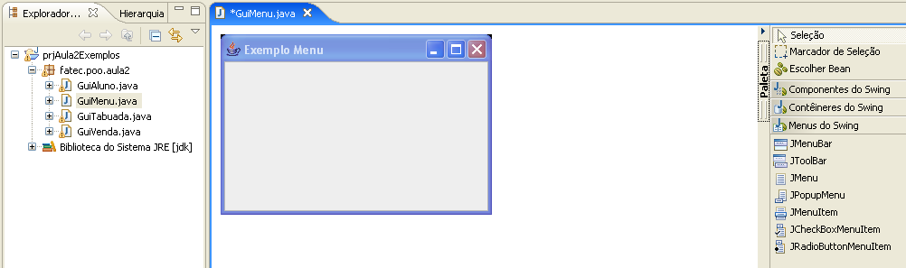
Construindo uma Barra de Menu
1o.) Inserir uma
Barra de Menu
2o.) Inserir um
Menu
2o.) Inserir um
Item de Menu

Slide 18
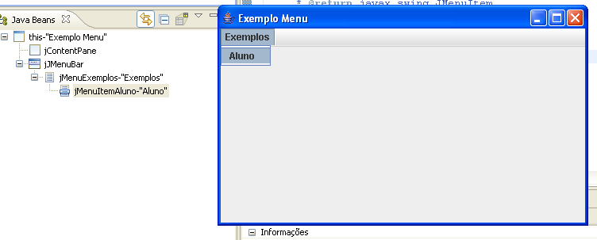
Construindo uma Barra de Menu

Slide 19
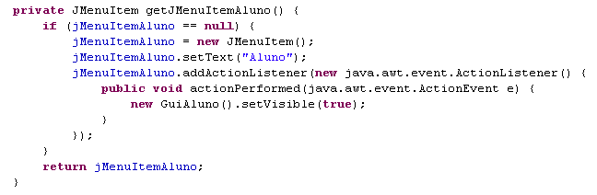
Associando o evento ao Item de Menu

